Slide 1
Как стать middle-boss и вырастить экспертов

Slide 2
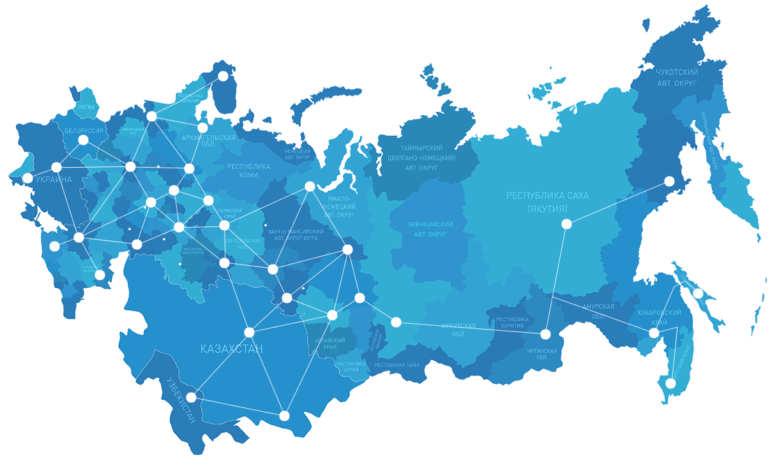
Обо мне
8 лет в HR
4 года в PARMA TG
2 года в роли
руководителя
700+ сотрудников
OVER 30 ГОРОДОВ

Slide 3
Какие могут быть цели
у руководителя?

Slide 4
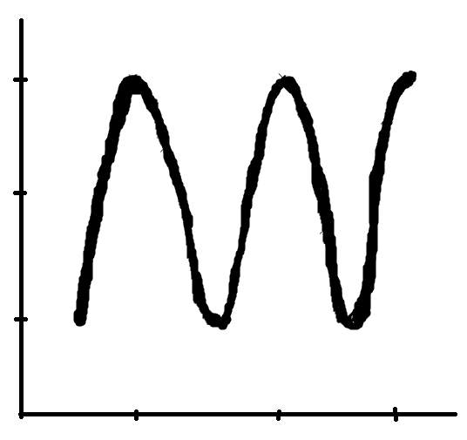
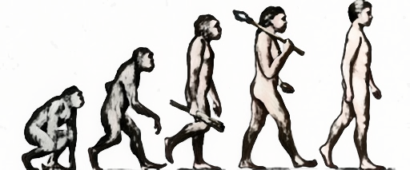
Junior. Middle. Senior.
senior
middle
junior
специалист
ведущий
руководитель

Slide 5
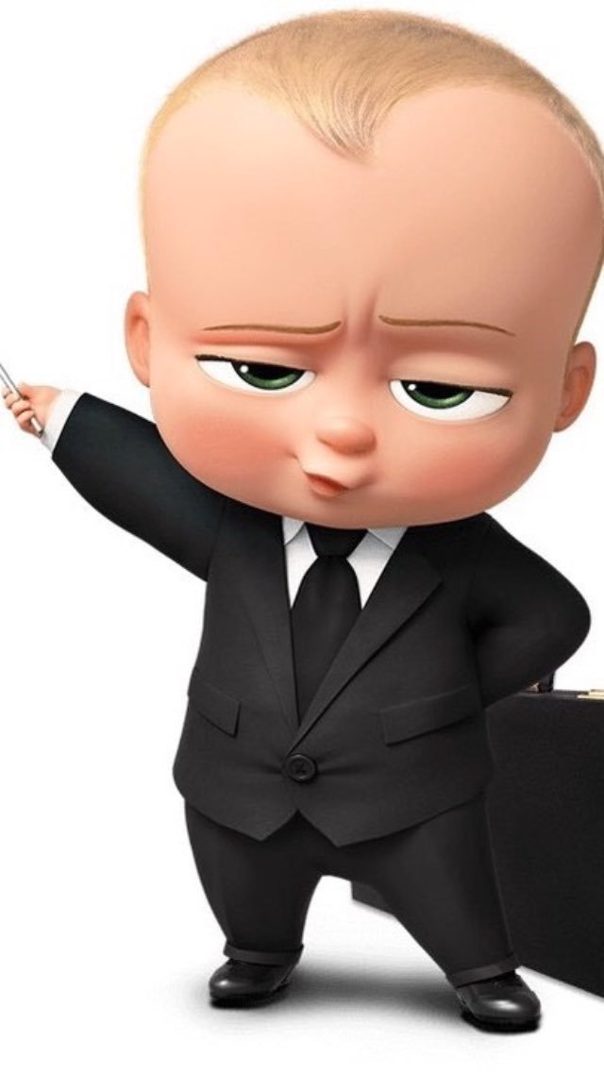
Junior-boss. Управление процессами.
роль наставника
роль эксперта в компании
перенимать опыт других руководителей
понять цели бизнеса

Slide 6
2 вопроса бизнесу
В чем проблема?
Существует ли она?
Узнать о задачах и планах, что болит.
Какая цель?
Что нам это даст?

Slide 7
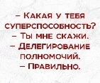
Middle-boss. Управление экспертами.
делегирование
мотивация
развитие

Slide 8
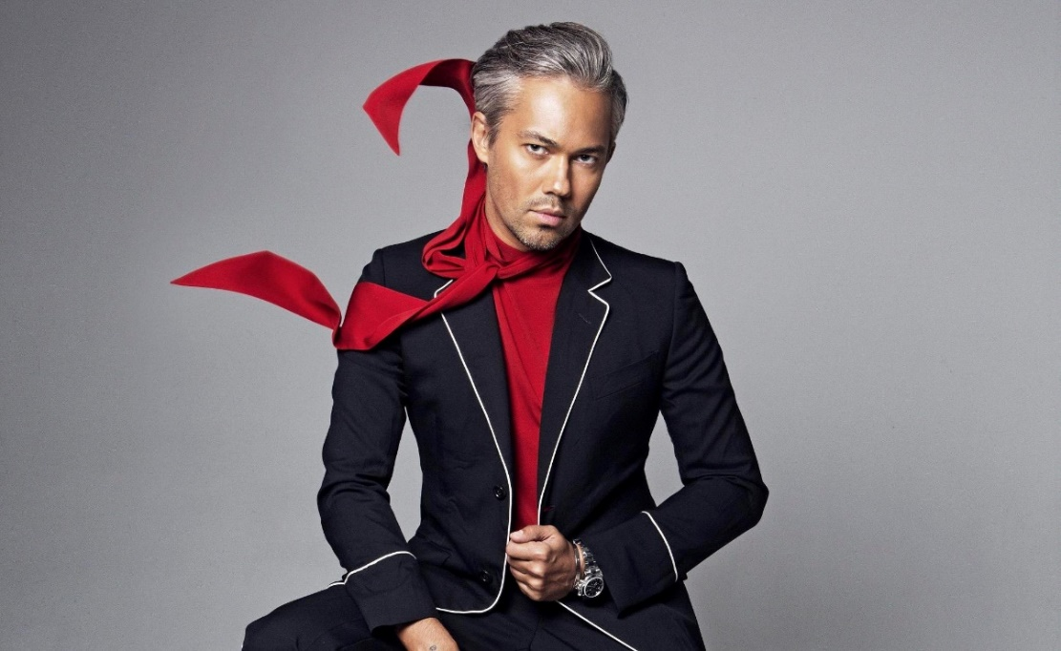
Личный имидж каждого HR
самостоятельная коммуникация
с заказчиками (руководитель – бэк-офис)
качественное выполнение прямых
обязанностей
расширение функционала →
повышение уровня ответственности

Slide 9
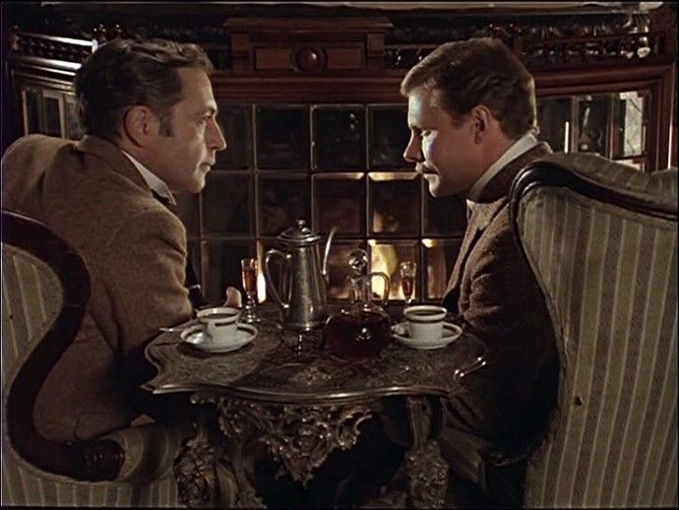
Расширение функционала: адаптация
повышает личный имидж внутри компании
повышает экспертизу в HR-процессах и рекрутинге

Slide 10
Расширение функционала: развитие сильных сторон каждого
работа с текстами:
вакансии, шаблоны писем, презентации,
описание компании на внешних
ресурсах
сорсинг:
поиск новых источников, размещение вакансий в соц. сетях и мессенджерах
систематизация знаний: описание и улучшение процессов отдела, работа с Confluence
развитие и обучение:
курс по проведению
собеседований и наставничеству

Slide 11
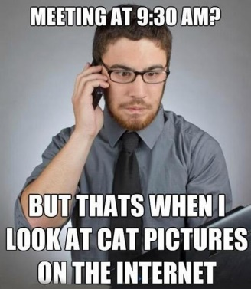
Инструменты работы с командой
ежедневно
дэйли-митинги по 30 минут

Slide 12
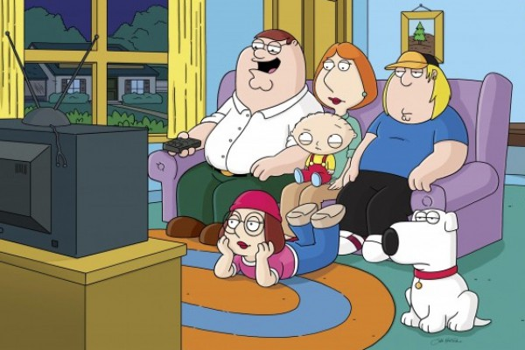
Инструменты работы с командой
ежедневно
дэйли-митинги по 30 минут
еженедельно
просмотр вебинаров
и конференций

Slide 13
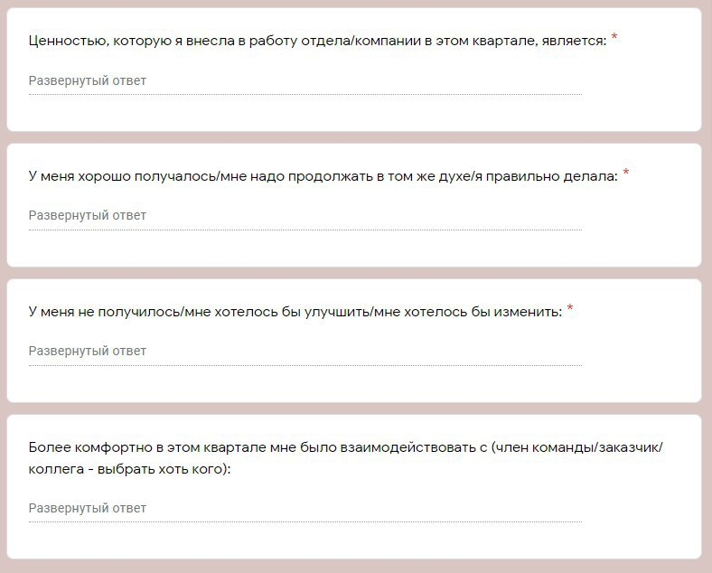
Инструменты работы с командой
ежедневно
дэйли-митинги по 30 минут
еженедельно
просмотр вебинаров
и конференций
селф-ревью
ежеквартально

Slide 14
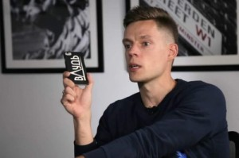
Инструменты работы с командой
ежедневно
дэйли-митинги по 30 минут
еженедельно
просмотр вебинаров
и конференций
Сколько ты
зарабатываешь?
селф-ревью
экспертная оценка интервью
руководителем
ежеквартально
перекрёстное интервью
с участием коллег

Slide 15
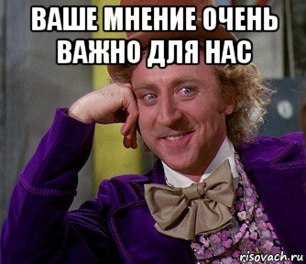
Инструменты работы с командой
ежедневно
дэйли-митинги по 30 минут
еженедельно
просмотр вебинаров
и конференций
селф-ревью
экспертная оценка интервью
руководителем
ежеквартально
перекрёстное интервью
с участием коллег
оценка от заказчиков

Slide 16
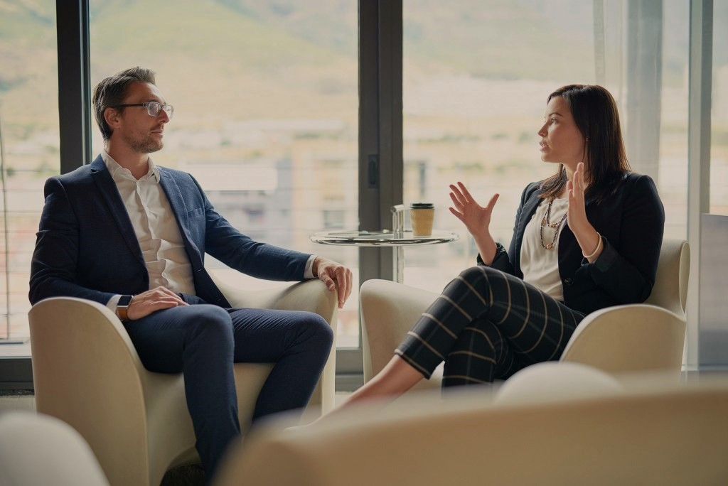
Инструменты работы с командой
ежедневно
дэйли-митинги по 30 минут
еженедельно
просмотр вебинаров
и конференций
селф-ревью
экспертная оценка интервью
руководителем
ежеквартально
перекрёстное интервью
с участием коллег
оценка от заказчиков
встреча 1 на 1 по итогам

Slide 17
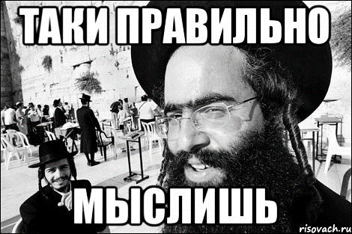
Senior-boss. Управление стратегией.
стратегическое
мышление
долгосрочное
планирование
расширение зон
ответственности
взращивание junior-boss

Slide 18
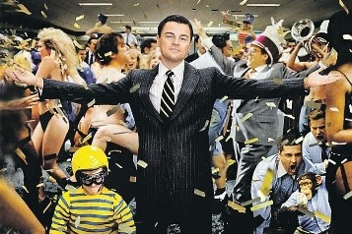
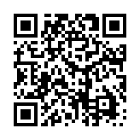
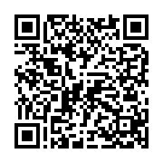
Мои контакты
facebook
linkedin
VK
antoshin_a_a
twitter
Zmeyuga
telegram
@andrew_parmatg

